Slide 1

Parking app
Luccas Henrique Cayres Piola
Gabriel Dias Dadalto
Roger Verzola
Vitor Vinicius

Slide 2
Sumário
Recapitulação do projeto
Telas de Login e Cadastro
API (POST e GET)
Funcionamento do aplicativo
O que falta?
Dúvidas?

Slide 3
Recapitulando...
Aplicativo para reserva de vagas
Feito no Visual Studio com a ajuda do Xamarin
Aplicativo Android e Web
Utilização do Google maps
Permissões

Slide 4
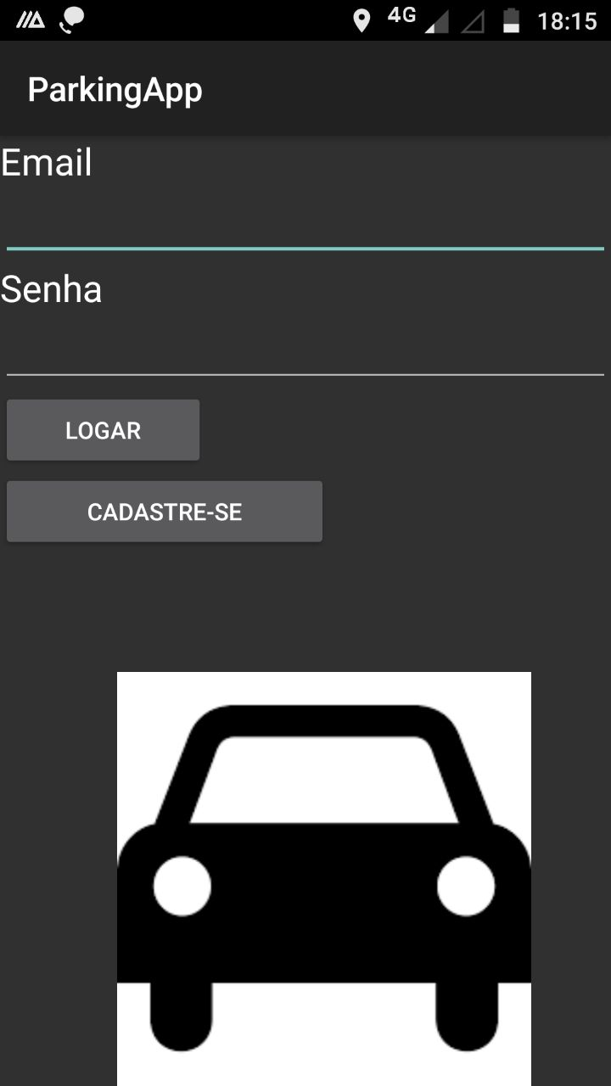
Tela inicial

Slide 5
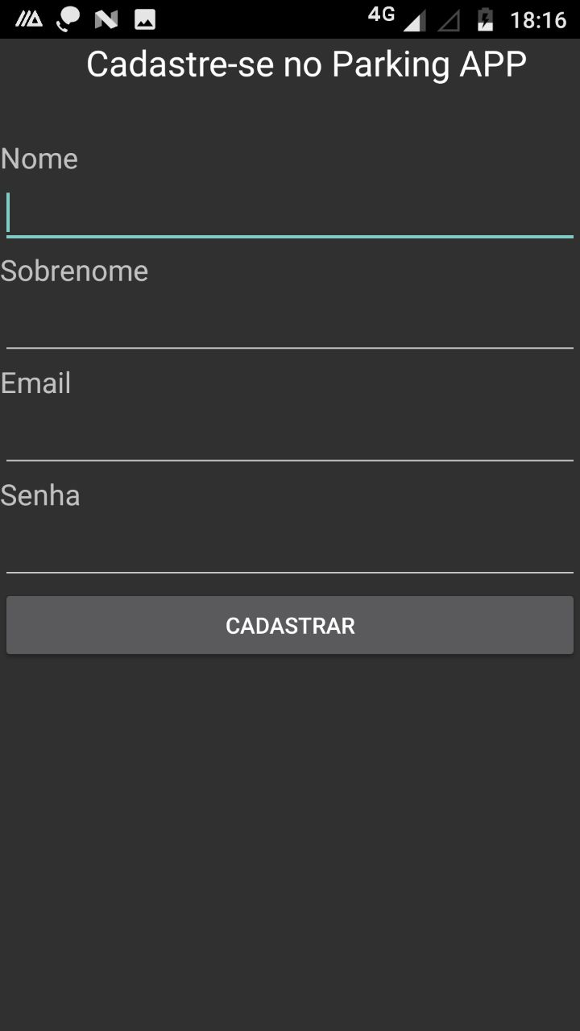
Tela de cadastro
Expressões regulares

Slide 6
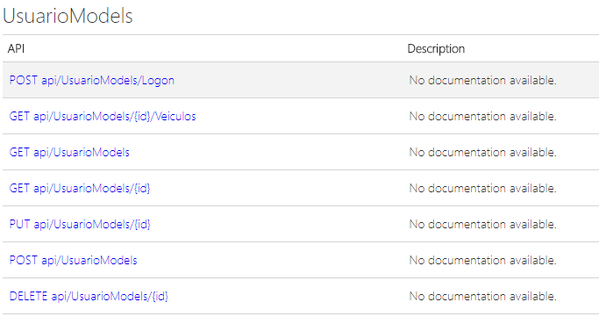
Consumo da API

Slide 7
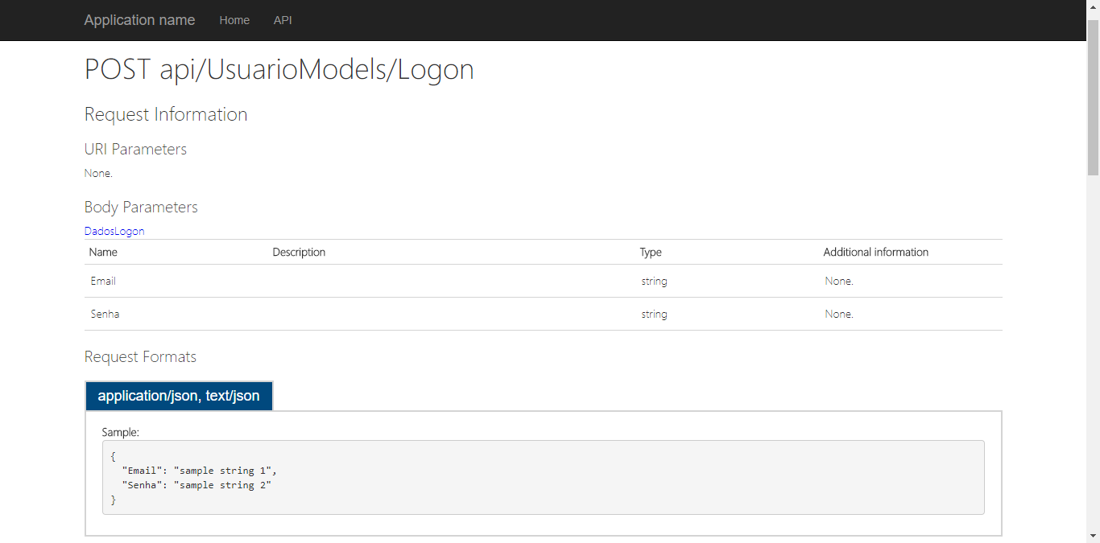
Método POST(Logon) de Usuário

Slide 8
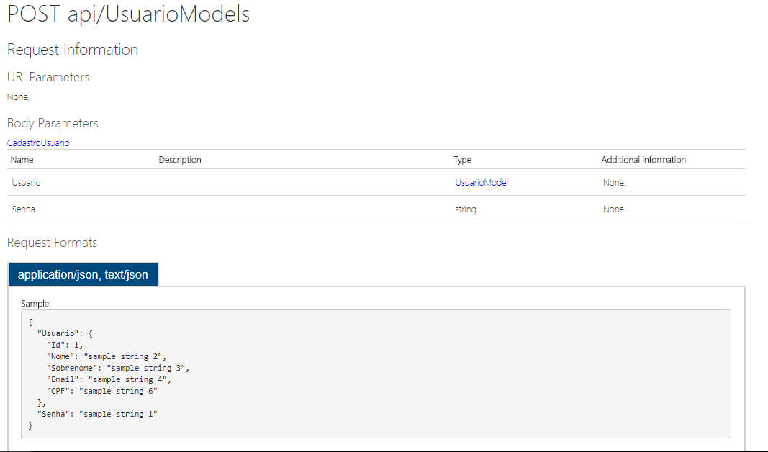
Método POST(Cadastro) de Usuário

Slide 9
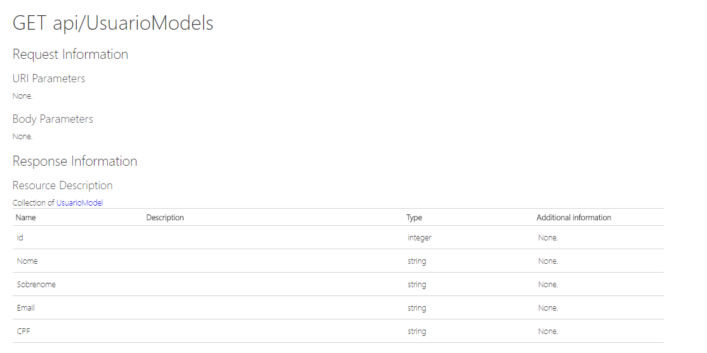
Método GET de Usuário

Slide 10
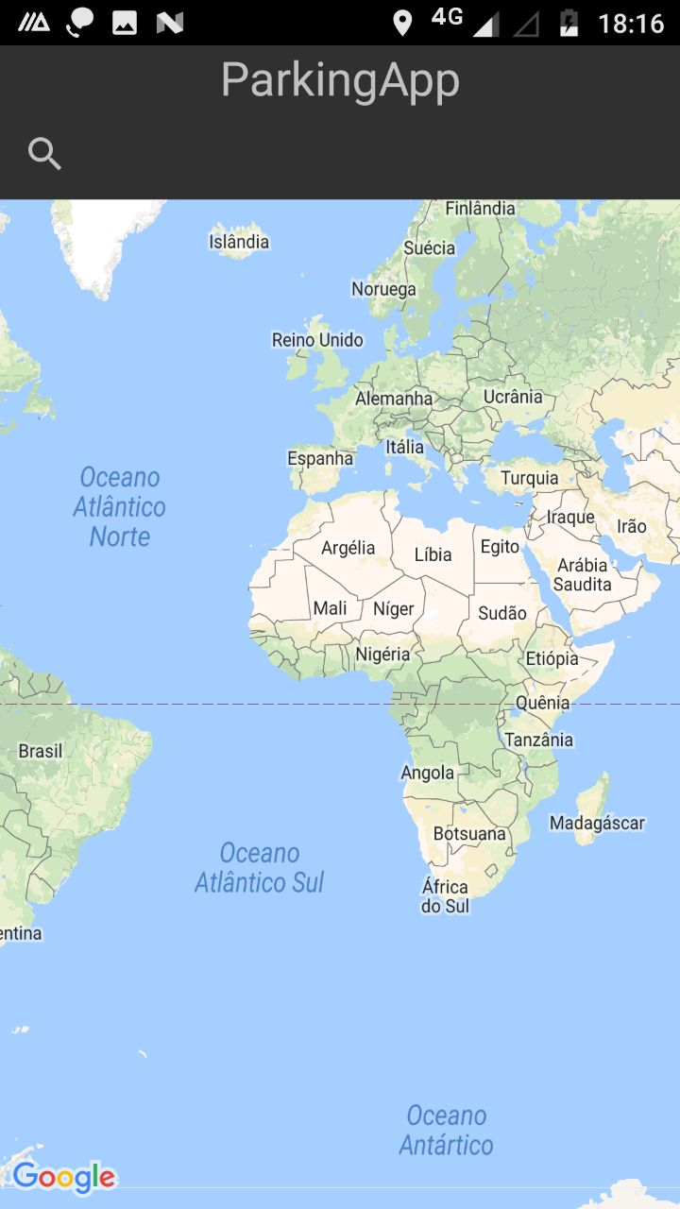
Tela Principal

Slide 11
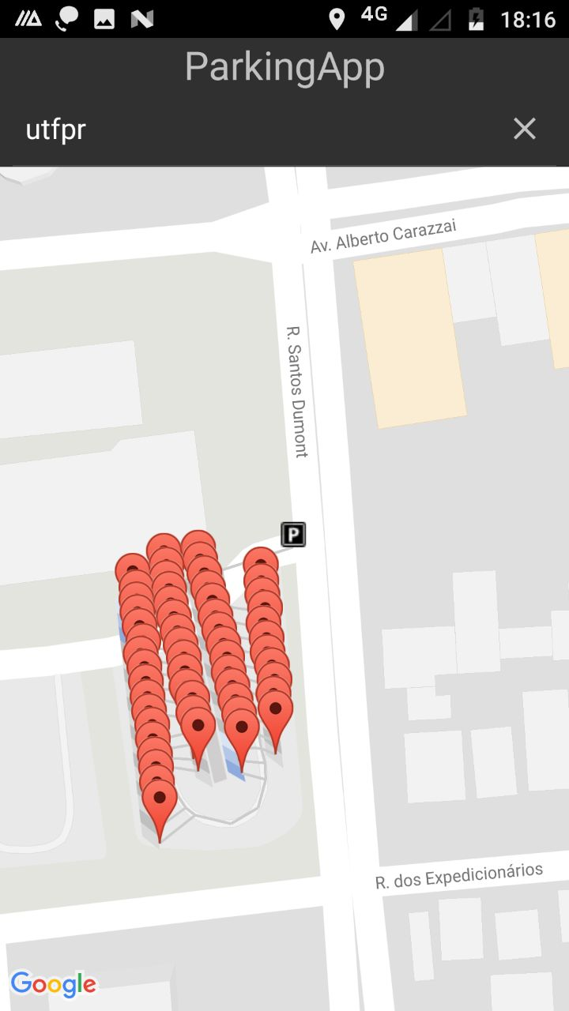
Pesquisa por estacionamento

Slide 12
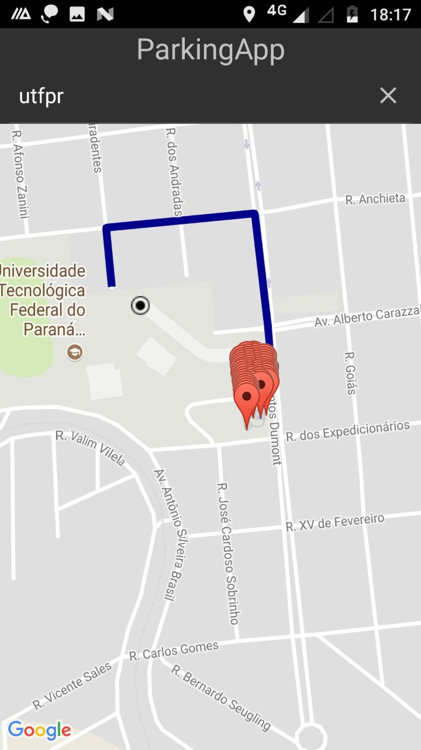
Rota gerada até o estacionamento
Posição no momento: UTFPR

Slide 13
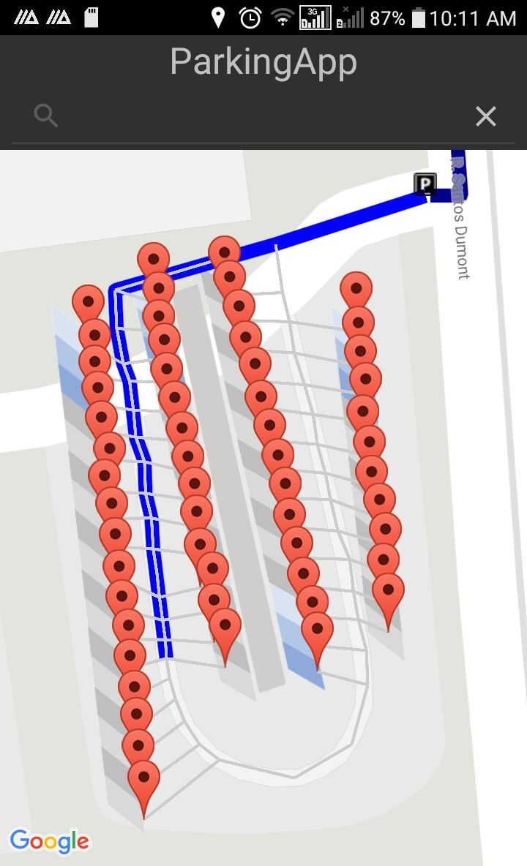
Rota até a vaga
Dijkstra’s shortest path
algorithm

Slide 14
O que falta?
Consumir a API para o cadastro de veículos
Consumir a API para o cadastro de estacionamentos
Desenvolver um aplicativo web para o design
Integrar o Arduino com o projeto
Sensor de presença na vaga
Detalhes extras de layout

Slide 15
DÚVIDAS?

